Slide 1


Casnode 论坛
Casbin
Casdoor
Beego
罗杨
北京大学博士
Casbin开源社区创始人

Slide 2

简介
01
技术架构
02
特性
03
结构简介
04
开发计划
05
登录管理 Casdoor
06
目 录
Casbin社区
07

Slide 3
第一部分
Casnode 简介

Slide 4
Casnode 简介
Casnode 是一个适合科技社区使用的开源轻论坛。属于Casbin社区的一个子项目。前端采用 javascript 和 React，后端主要为 beego 和 xorm。所以 xorm 支持的数据库， Casnode都支持。Casnode 目前作为 Casbin 社区官方论坛使用，希望能得到大家的一些使用建议和 Star 。
项目地址：https://github.com/casbin/casnode
官方实例：https://forum.casbin.com
Casnode 简介

Slide 5
Casnode 开发历程
2020 年 5 月立项
2020 年 9 月完成基本功能
2021 年 4 月加入 Google Groups 功能
2021 年暑期（现在）正在添加更多功能
Casnode 简介

Slide 6
Casnode 优势
论坛目前已经升级使用 beego 2。
论坛支持多种方式的第三方登录/注册，现有手机，邮箱，QQ，微信，github，Google 多达六种注册登录方式，同时支持图形验证码进行人机验证，防止盗刷短信。
UI 适配 pc 端和移动端。
支持多种置顶模式，全局置顶，类别置顶，节点置顶。
具有后端 swagger api 文档，使开发更加容易。
支持docker安装，安装更便捷。
使用crowdin协同翻译，国际化优势明显。
Casnode 简介

Slide 7
Casnode 优势
编辑器支持 markdown，富文本等。
支持管理员后台，更加方便和专一的管理论坛，无需再维护。
支持设置站内广告，通过后台自主投放。
支持站内搜索，当然也支持通过 Google 等各种引擎搜索。
支持服务端渲染，对搜索引擎 SEO 友好。
支持拖拽上传图片和附件，同时每个账户都拥有自己的文件库及配额，文件库中的文件也可以当作分享链接分享出去，贴子配图更加方便。支持阿里云，腾讯云等多种 oss 存储。
论坛开源，代码可读性高，符合规范，所有第三方服务都为可插拔形式，易于自定义，选择合适的服务。
Casnode 简介

Slide 8
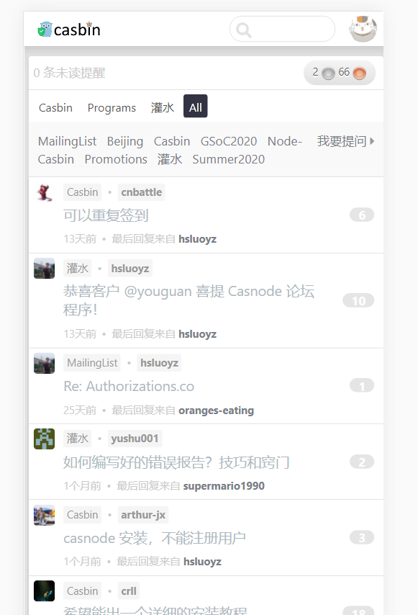
Casnode 优势
完美适配手机页面，布局合理，流畅无阻。
Casnode 简介

Slide 9
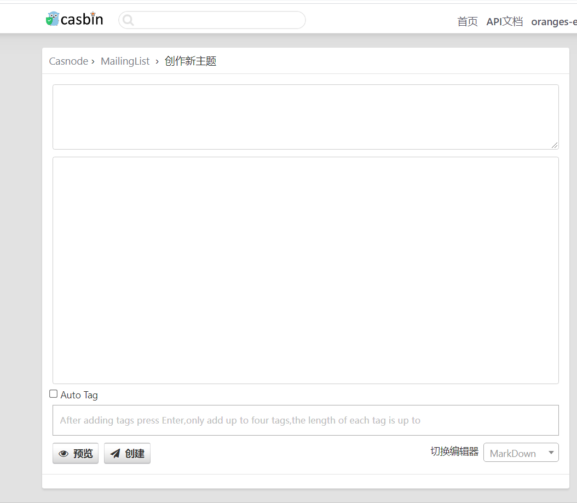
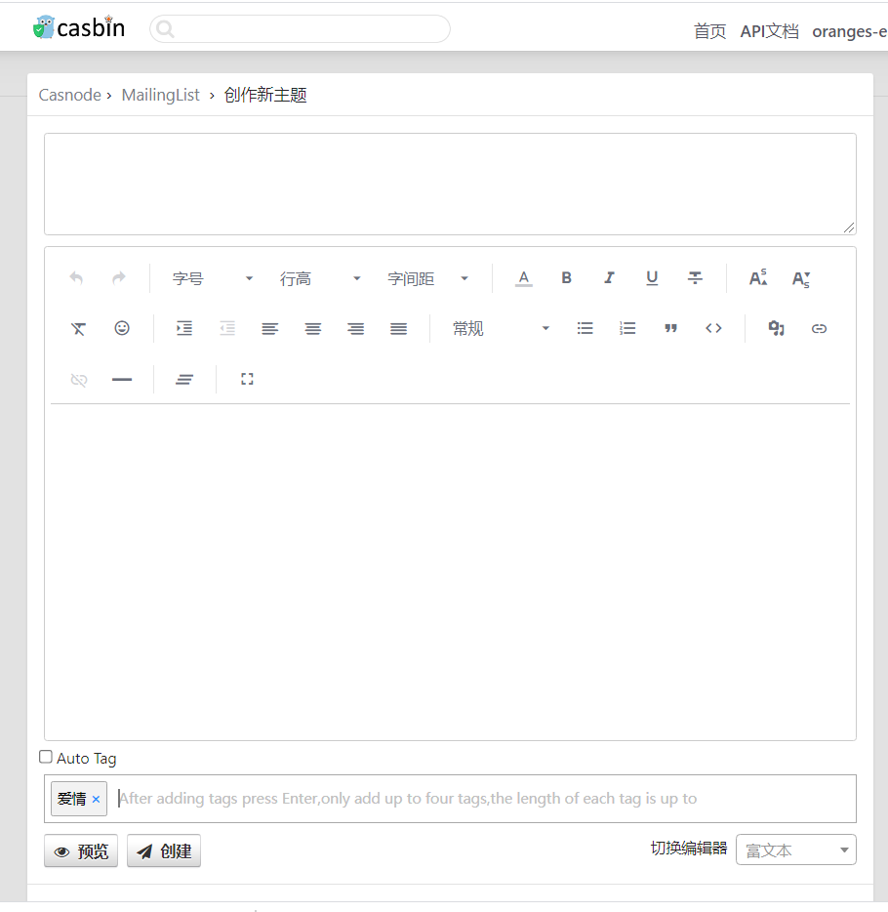
Casnode 优势
MarkDown编辑器
富文本编辑器
Casnode 简介

Slide 10
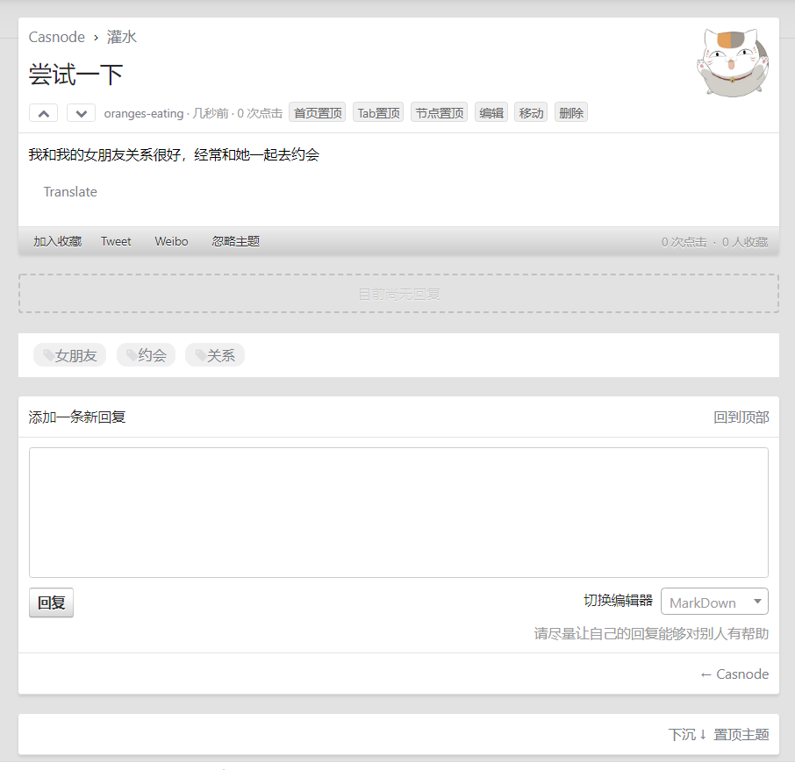
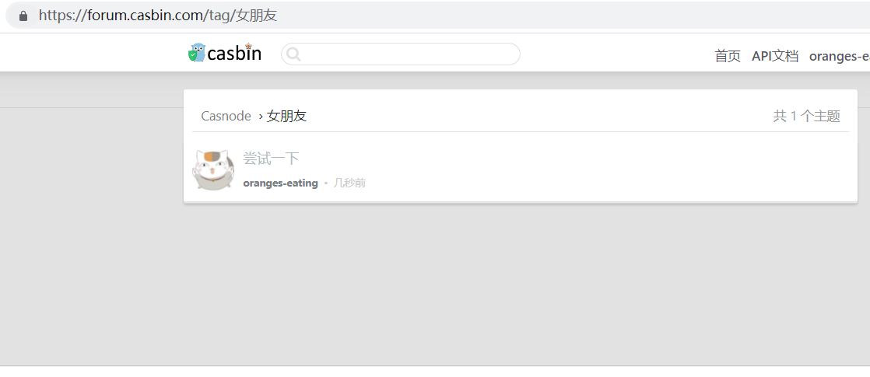
Casnode 优势
生成标签，同时可以根据标签进行搜索
Casnode 简介

Slide 11
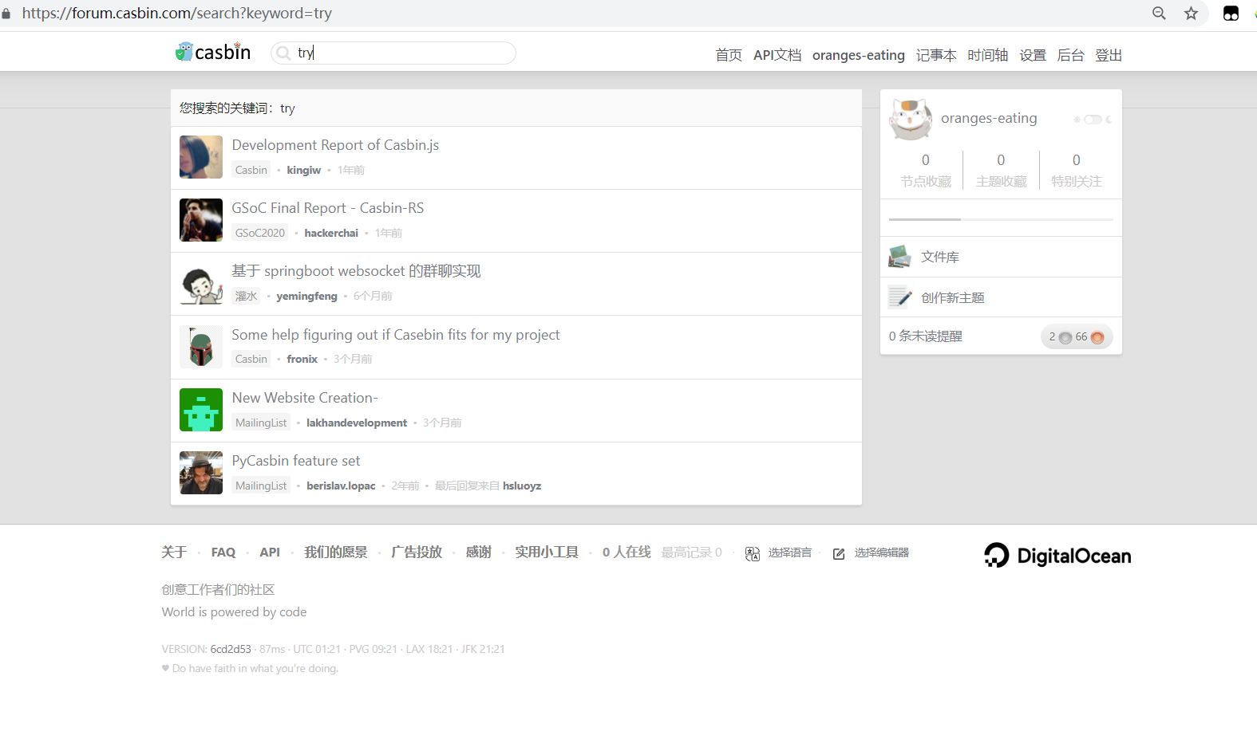
Casnode 优势
站内搜索
Casnode 简介

Slide 12
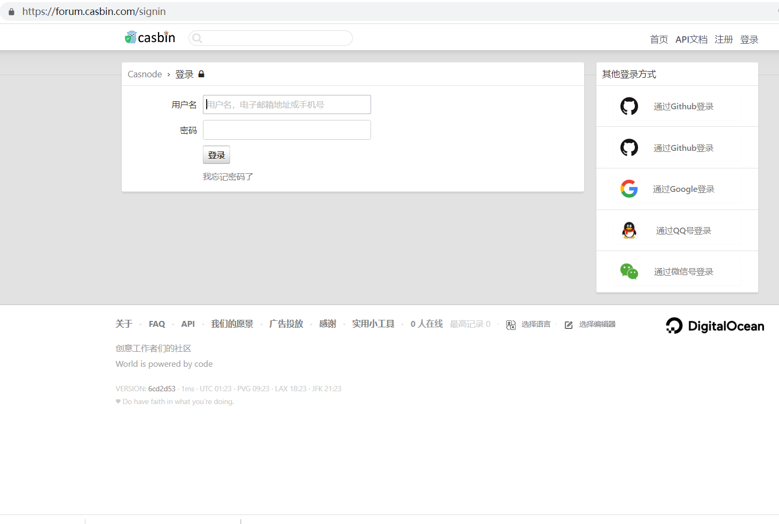
Casnode 优势
通过Casdoor JS SDK 进行登录
Casnode 简介

Slide 13
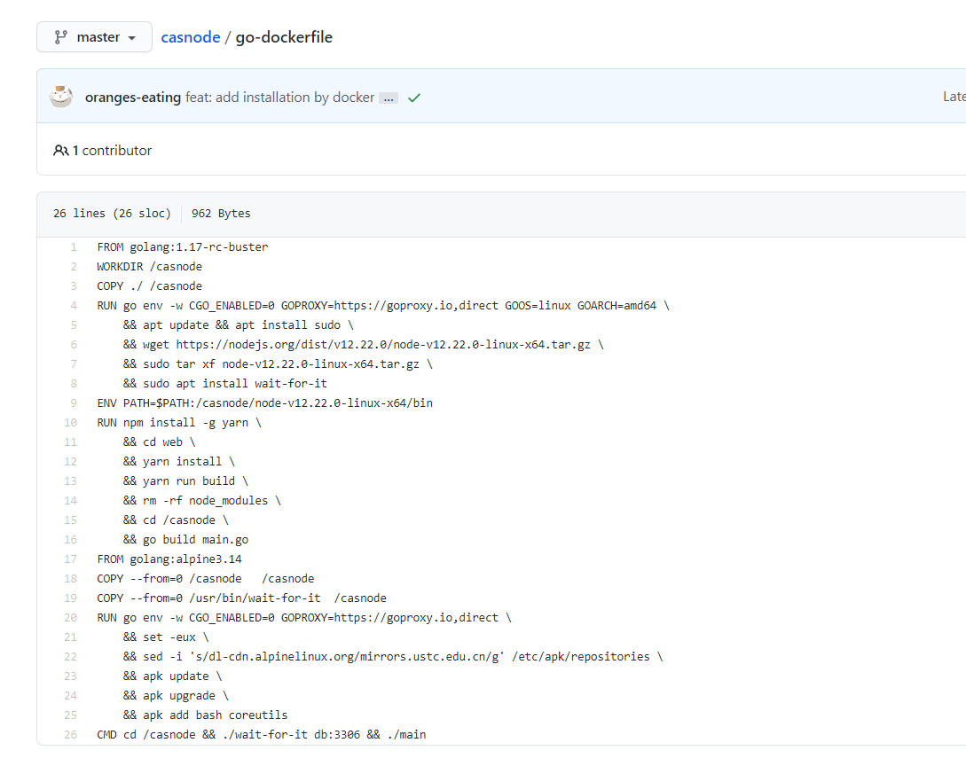
Casnode 优势
Docker安装
Casnode 简介

Slide 14
第二部分
Casnode 技术架构

Slide 15
Casnode 技术架构
前端：JavaScript React 框架
后端：Golang + Beego + Xorm
附件：在 Casnode 后端提供其它功能
Casnode 采用 MVC 架构，Golang 后端配合 Xorm 提供 Model，React 前端负责 View，Beego 框架支持的控制器负责 Controller。
Casnode 技术架构

Slide 16
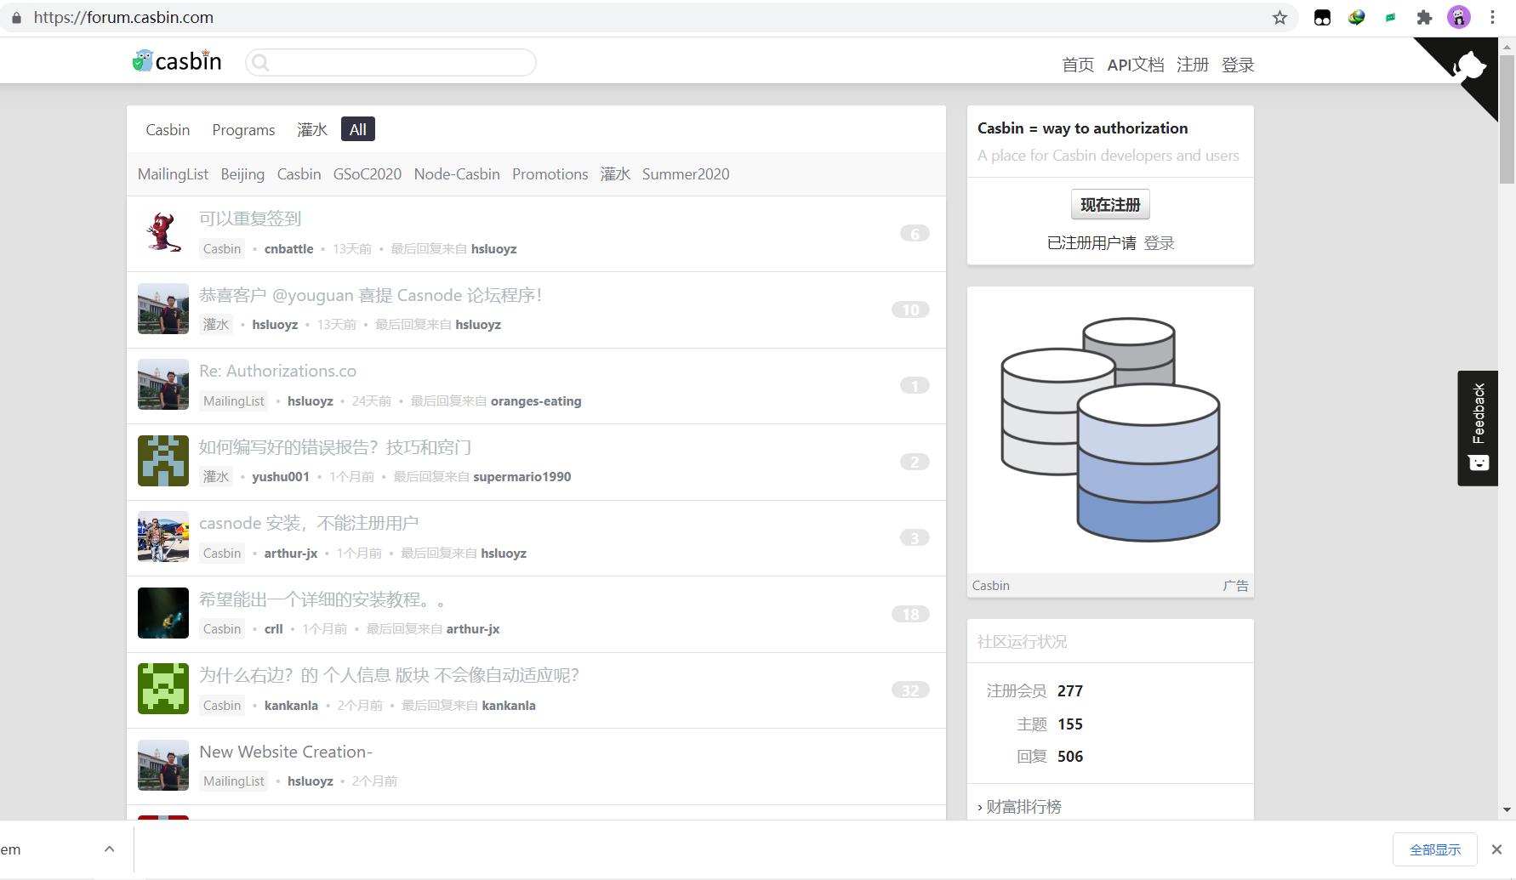
Casnode 前端技术
使用 React 的单页应用
采用了 Lazy Load 技术降低网络负载
Casnode 技术架构

Slide 17
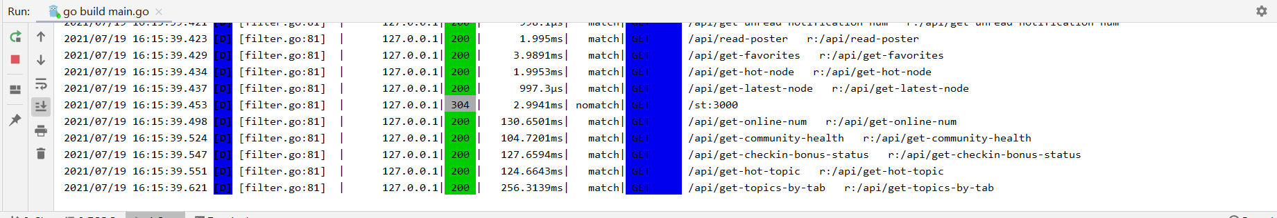
Casnode 后端技术
Beego 框架
object 包含了 Casnode所有的数据模型
controller 负责处理 HTTP 请求
Casnode 技术架构

Slide 18
Casnode 后端附件
短信、邮件 API
Google Groups 同步组件
Casdoor 提供成员管理
Casnode 技术架构

Slide 19
第三部分
Casnode 特性

Slide 20
邮件列表
支持将论坛新增的帖子、回复同步至任意一个邮件列表。
特别支持 Google Groups 双向同步。
适合开源项目使用。
Casdoor 集成
Casnode 的用户系统依赖 Casdoor。
如果你的组织正在使用 Casdoor，那么无需另外注册即可登录 Casnode。
Casnode 特性

Slide 21
多提供商支持
数据库：兼容主流数据库（Xorm支持）
对象存储服务器：目前支持阿里云、腾讯云、Amazon AWS
短信 API：Casnode 将会调用 Casdoor API，兼容各大厂商 API
帖子标签
服务端渲染
用户发帖时能自定义帖子的标签
如果不自定义，就会依据词出现的频率自动生成关键词
支持通过标签查找帖子
Casnode 使用 Chromedp 启动 Chrome Headless，针对搜索引擎的爬虫返回 HTML 页面。
Casnode 特性

Slide 22
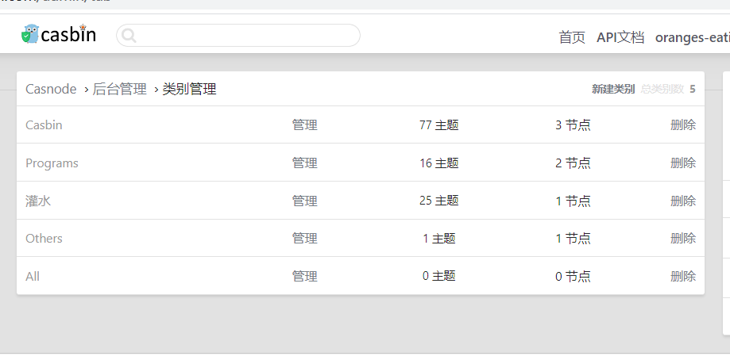
管理员后台
类别（Tab）管理
Casnode在主页面对所有的Tab进行了整合管理，同时用户可自定义
Casnode 特性

Slide 23
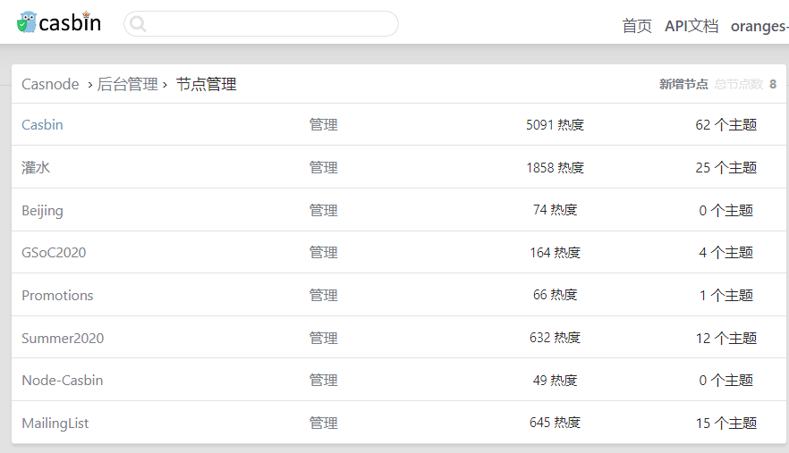
管理员后台
节点（Node）管理
Casnode支持对于热度高以及最新的节点进行管理，且支持对高热度的帖子进行RSS订阅。
Casnode 特性

Slide 24
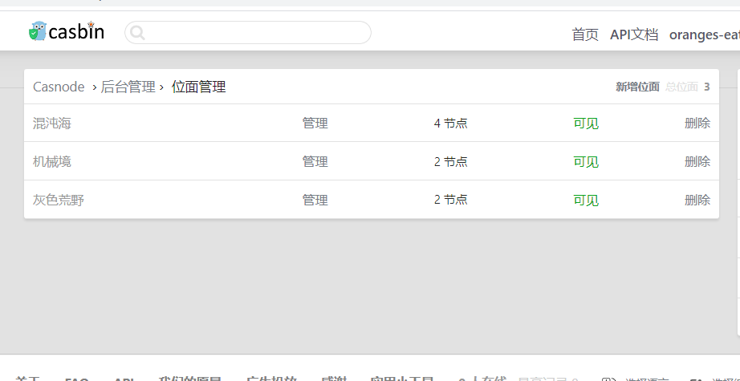
管理员后台
位面（Plane）管理
Casnode提供了Casnode自定义位面列表，使用不同的位面对多个节点进行管理。
Casnode 特性

Slide 25
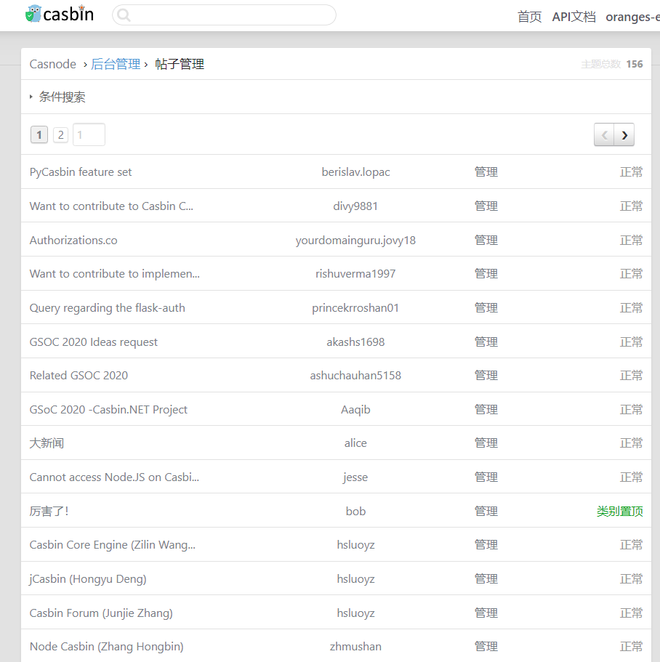
管理员后台
帖子（Topic）管理
Casnode作为一个轻型网络论坛，根据帖子最后回复的时间进行排序以及热度的管理，支持用户自加标签以及自动生成帖子标签。同时也支持用户对自己感兴趣的帖子收藏，以供日后阅读。
Casnode 特性

Slide 26
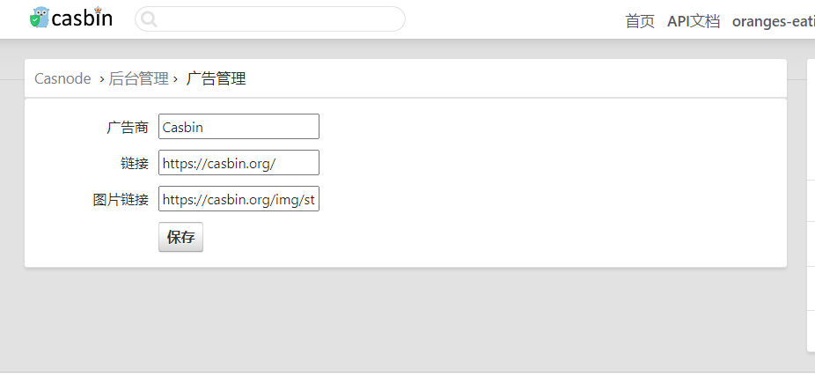
管理员后台
广告（Poster）管理
Casnode支持用户自行投放广告，用户仅需提供广告商，广告所用图片以及跳转链接即可实现广告投放。
Casnode 特性

Slide 27
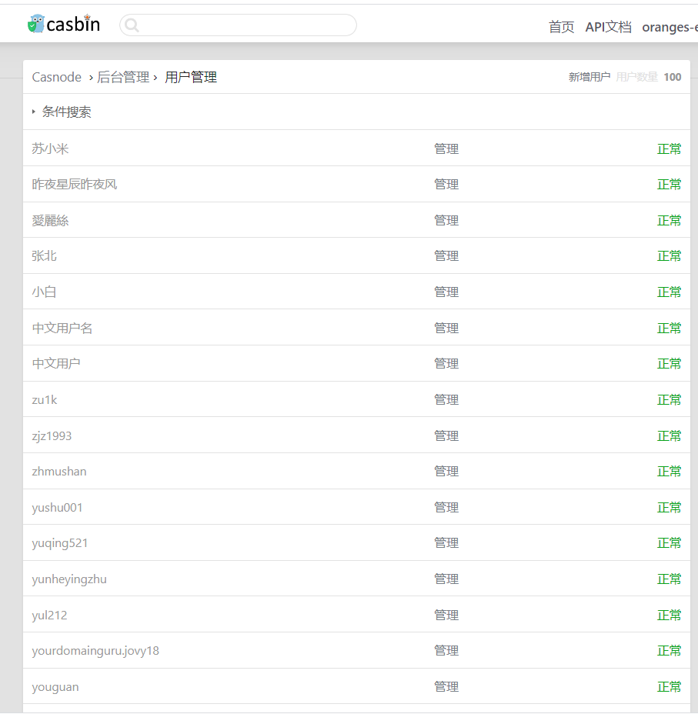
管理员后台
用户（Member）管理
Casnode通过Casdoor用户系统对用户进行管理，用户在Casnode注册或登录时便会跳转到Casdoor。但是对于用户余额，是否封禁等也可方便在casnode后台管理。
Casnode 特性

Slide 28
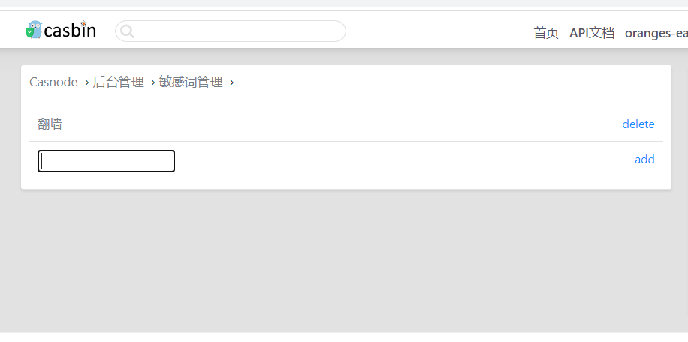
管理员后台
敏感字（Sensitive）管理
Casnode禁止用户使用任何低俗或者敏感图片作为头像，包括在帖子中使用引起反感的敏感词和图片。
Casnode 特性

Slide 29
第四部分
Casnode 结构简介

Slide 30
交互逻辑图
React 前端
UI 组件(V)
后端交互组件
Golang 后端
过滤器
日志
Beego Controllers (C)
数据库
Objects (M)
其它组件
Casnode 结构简介

Slide 31
运行模式
开发者模式：React 前端与 Golang 后端同时启动，方便调试
生产环境：React 前端被编译成静态文件，再由 Golang 后端提供
Casnode 结构简介

Slide 32
第五部分
Casnode 开发计划

Slide 33
添加更多社区特性
完善 UI
丰富个人主页内容
增加通知功能
构建完善的前端 UI 框架
使用自己设计的 UI 样式
Casnode 开发计划

Slide 34
结语
Demo: https://forum.casbin.com
Github: https://github.com/casbin/casnode
Casbin 官方邮箱：admin@casbin.org
Github 上的社区：https://github.com/casbin/casnode
QQ 群：555019739
论坛demo

Slide 35
第六部分
登录管理 Casdoor

Slide 36
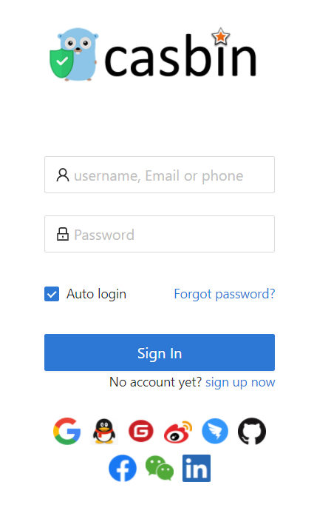
Casdoor 简介
Casdoor 是一个统一身份认证鉴权系统（SSO），抽象良好，操作简单，配置可视化，只需点点点即可完全托管主应用的用户模块，省心省力。
内部支持完善，使用了 Casbin 作为权限控制中间件，提供各种语言的 SDK 及说明文档，开箱即用。
社区支持，活跃的社区成员随时跟进解决项目中出现的 Issues，讨论想法开发新的 Feature。
项目地址：https://github.com/casbin/casdoor
官方实例：https://door.casbin.com/
登录管理 Casdoor

Slide 37
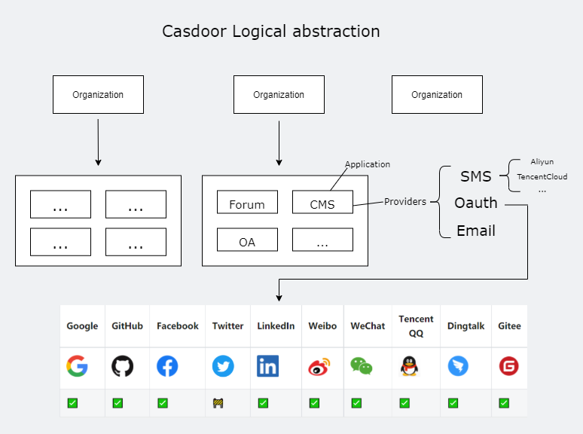
逻辑抽象图
Casdoor 抽象了4个概念：Organization，Application，Provider 和 User，将整个鉴权系统分为了低耦合、高内聚的单体应用。
即一个组织（Organization）有多个应用（Application），每个应用有自己独立的配置，例如第三方提供商（Provider），自定义注册项等等，用户（User）属于组织。
登录管理 Casdoor

Slide 38
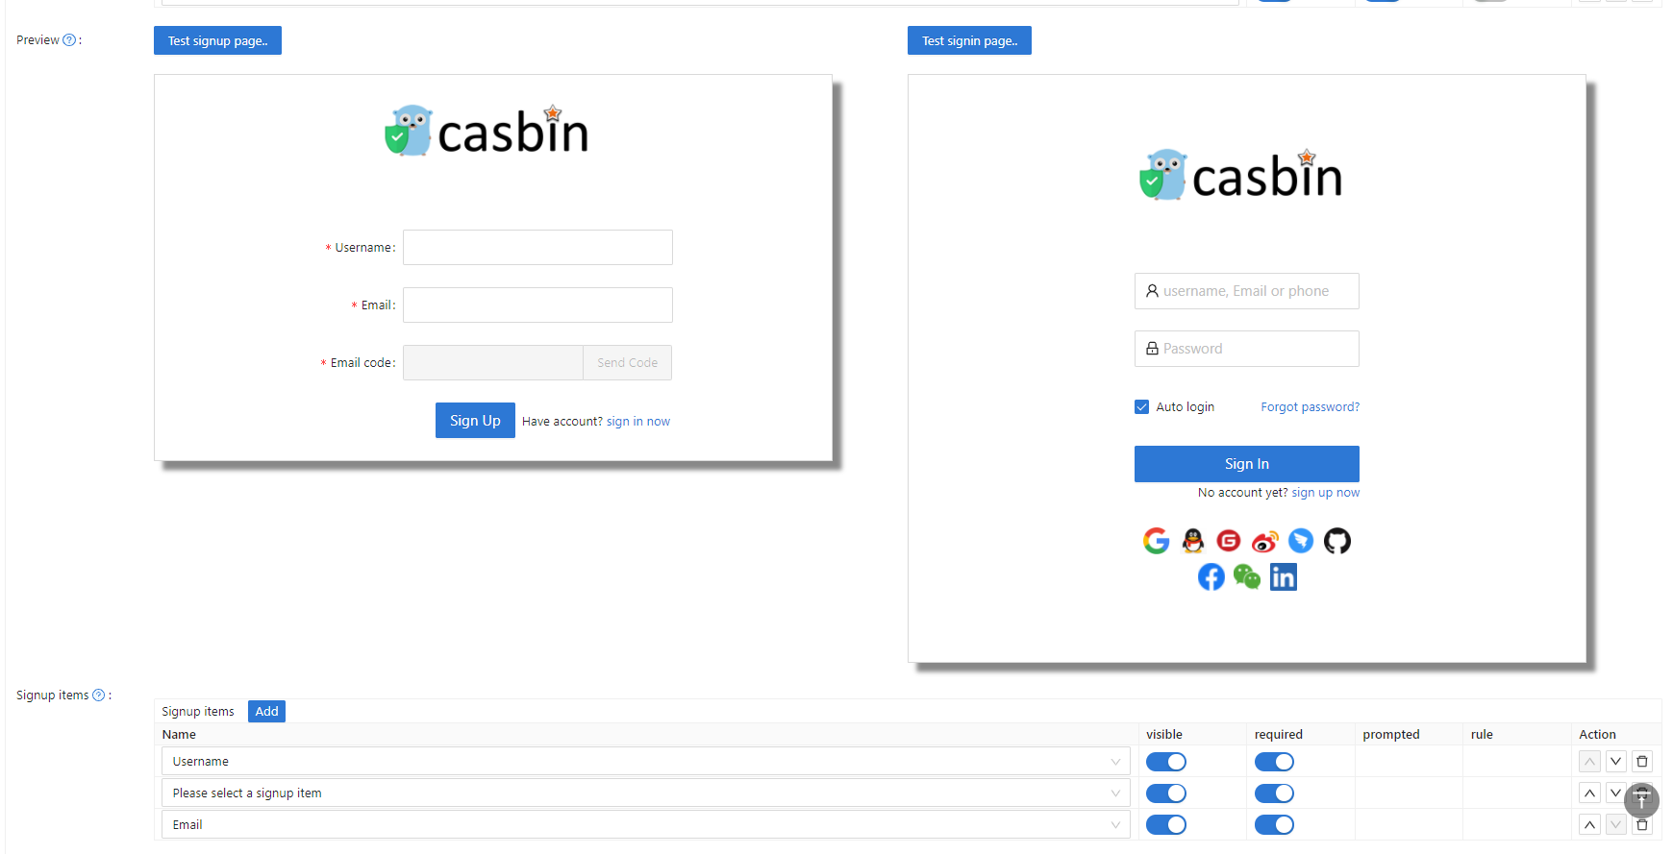
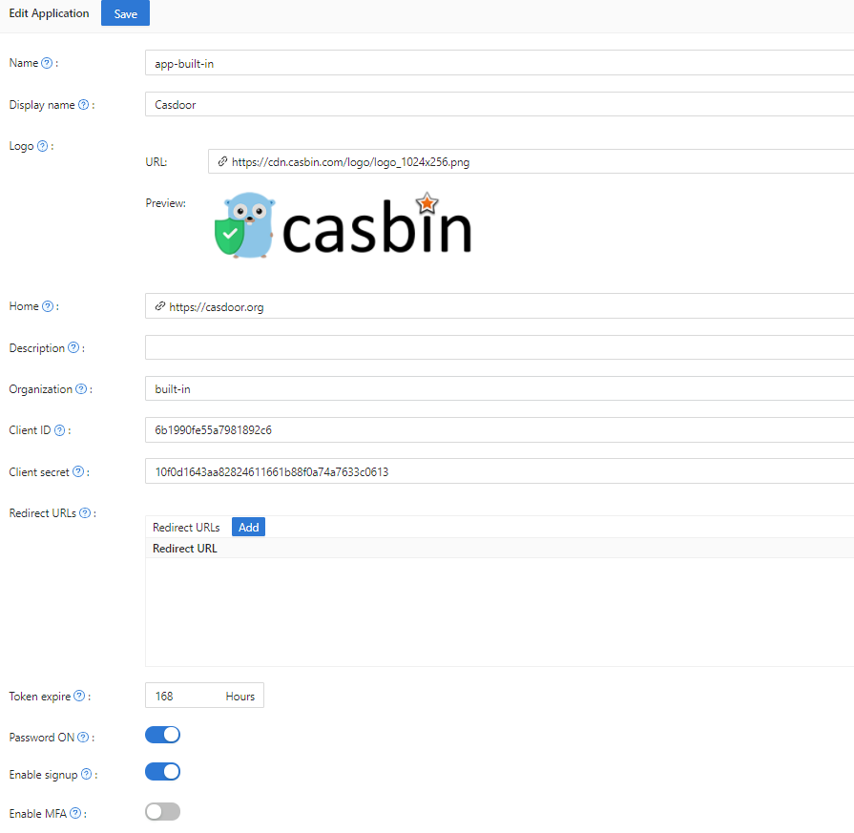
Casdoor 关键配置 —— Application 与 Provider
Application 即应用，它可以是论坛，OA，或者是CMS，凡是需要鉴权、与Casdoor交互的都是应用。应用的配置非常灵活，且全部通过 UI 配置，只需点击操作。可以配置所需要的注册项，登录项，登录方式，并且随时实时预览结果，无需保存后查看。
登录管理 Casdoor

Slide 39
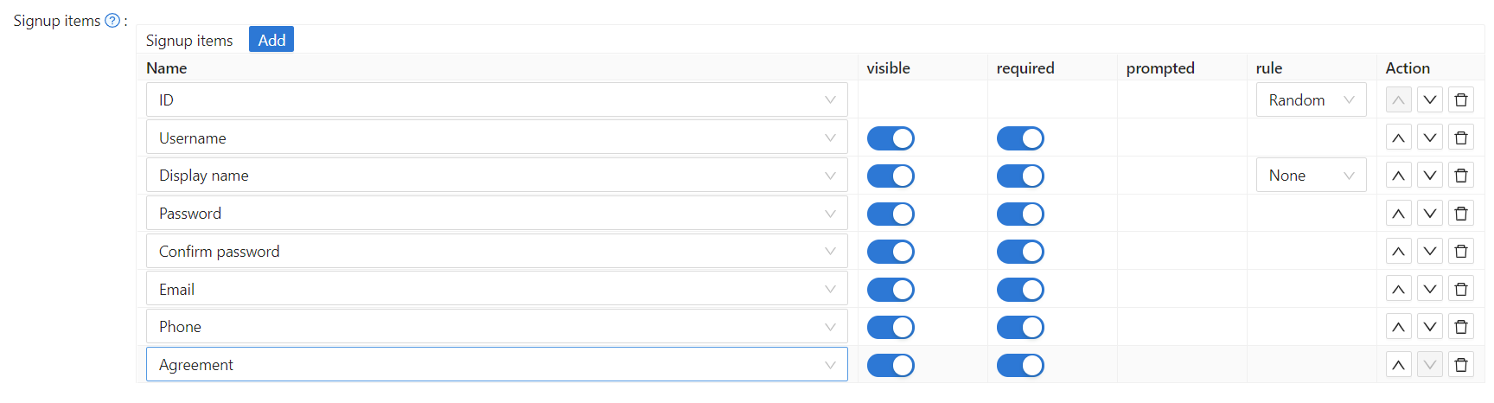
Casdoor 关键配置 —— Application 与 Provider
Application – 自定义注册项
可以随便修改注册项的数量、顺序，以及是否可见，是否必须等等属性。
登录管理 Casdoor

Slide 40
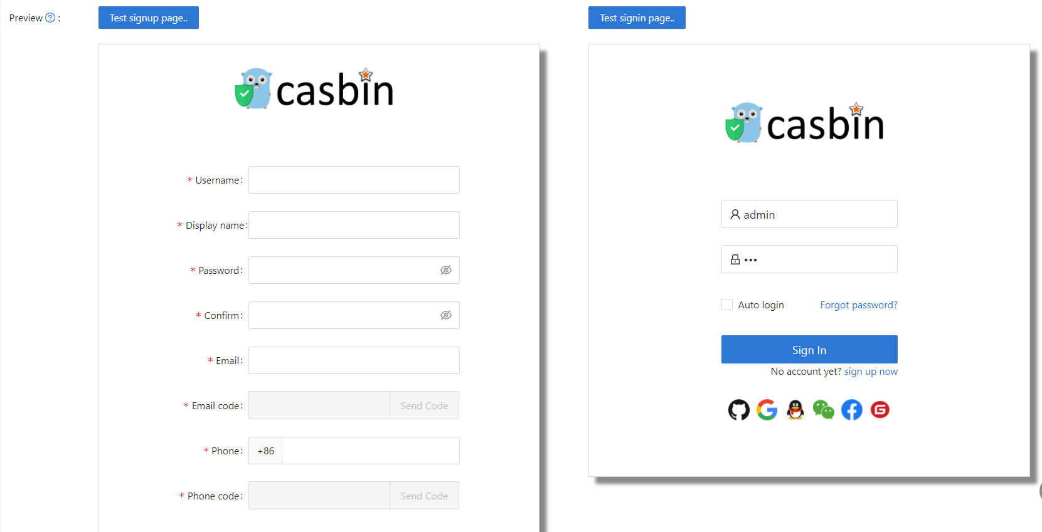
Casdoor 关键配置 —— Application 与 Provider
Application – 即时预览
任何有关 Frontend 的配置都可以在保存前实时预览，无需保存，不会影响线上业务。
登录管理 Casdoor

Slide 41
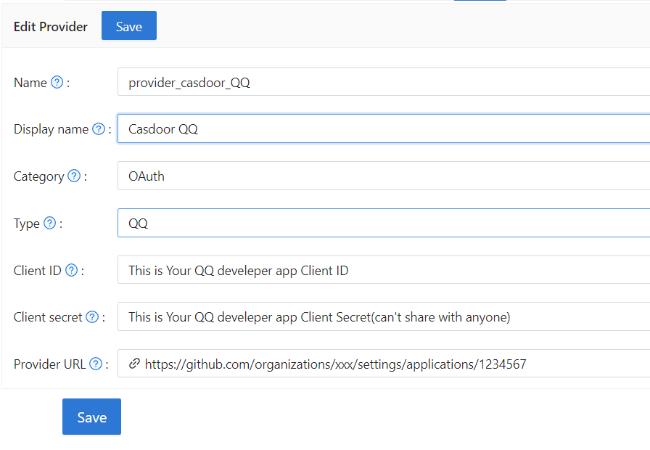
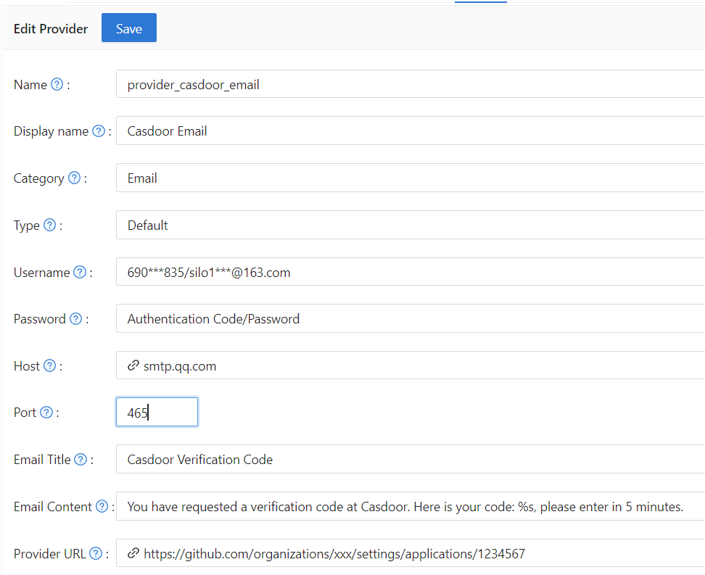
Casdoor 关键配置 —— Application 与 Provider
Provider
Provider 即第三方提供商，目前共有三种类型，Oauth、SMS 和 Email，配置项简单清晰
- 通过QQ登录（Oauth）：
- 设置Email：
登录管理 Casdoor

Slide 42
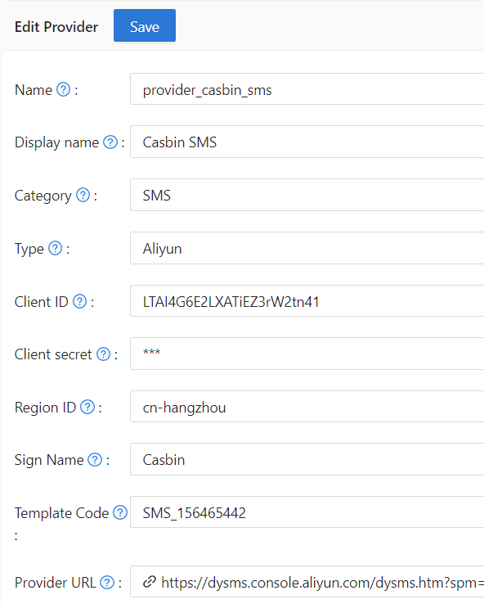
Casdoor 关键配置 —— Application 与 Provider
Provider
- 设置 SMS 短消息服务：
目前支持Aliyun和TencentCloud的短信服务，后续
会不断增加更多平台的服务。
登录管理 Casdoor

Slide 43
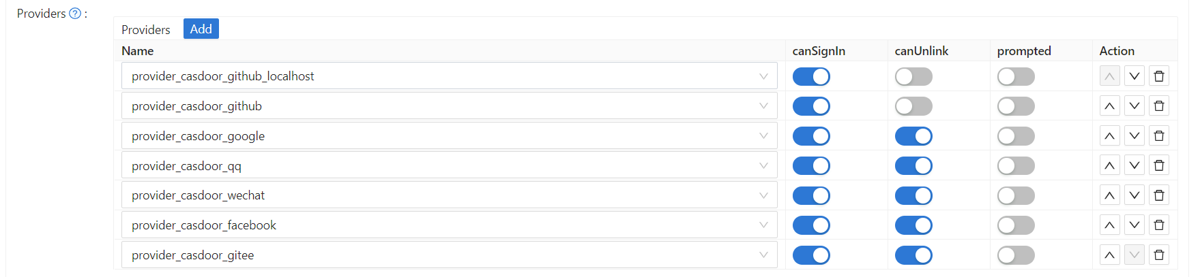
Casdoor 关键配置 —— Application 与 Provider
Provider
配置完 Provider 后就可以在Application中使用了
可以随意加减Provider的数量，并且设置是否允许任何一个Provider的注册登录，解绑等等。
登录管理 Casdoor

Slide 44
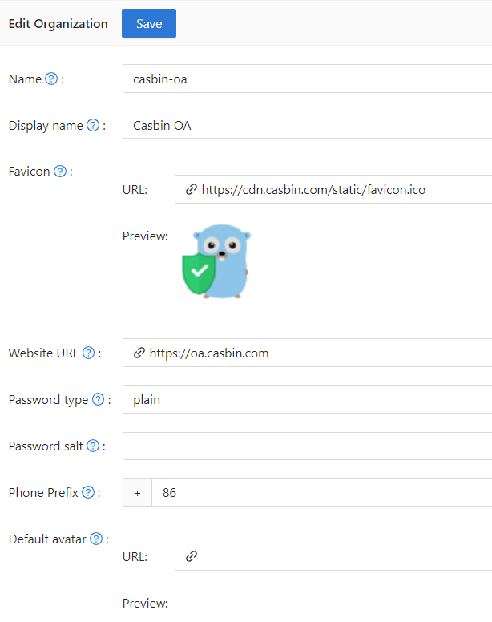
Casdoor 基础配置 —— Organization
Organization
Organization 是应用（Application）和用户（User）的集合，是 Casdoor 的最大单位，主要在逻辑上
起到统一的作用，配置项不多，但是你必须要创建一个组织。
比较重要的是密码类型（Password type）和手机号前缀（Phone Prefix）。密码类型决定了该组织用户的密码在数据库中存储的方式。手机号前缀即地区前缀，中国是+86，填86即可
登录管理 Casdoor

Slide 45
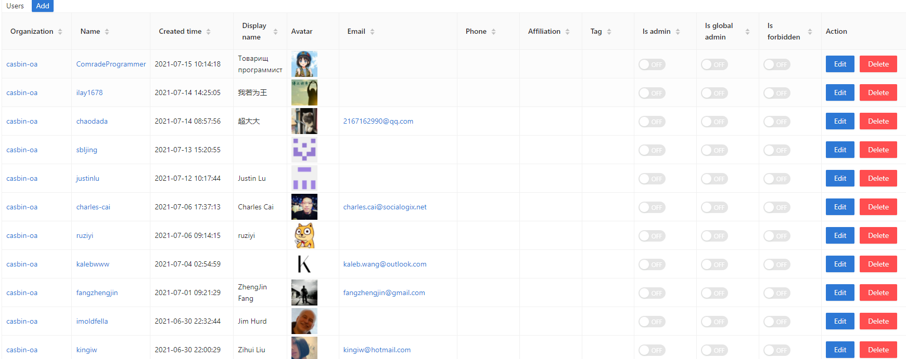
Casdoor 基础配置 —— Organization
Organization
可以浏览各个组织的基本情况，以及查看任何一个组织的全部用户。
登录管理 Casdoor

Slide 46
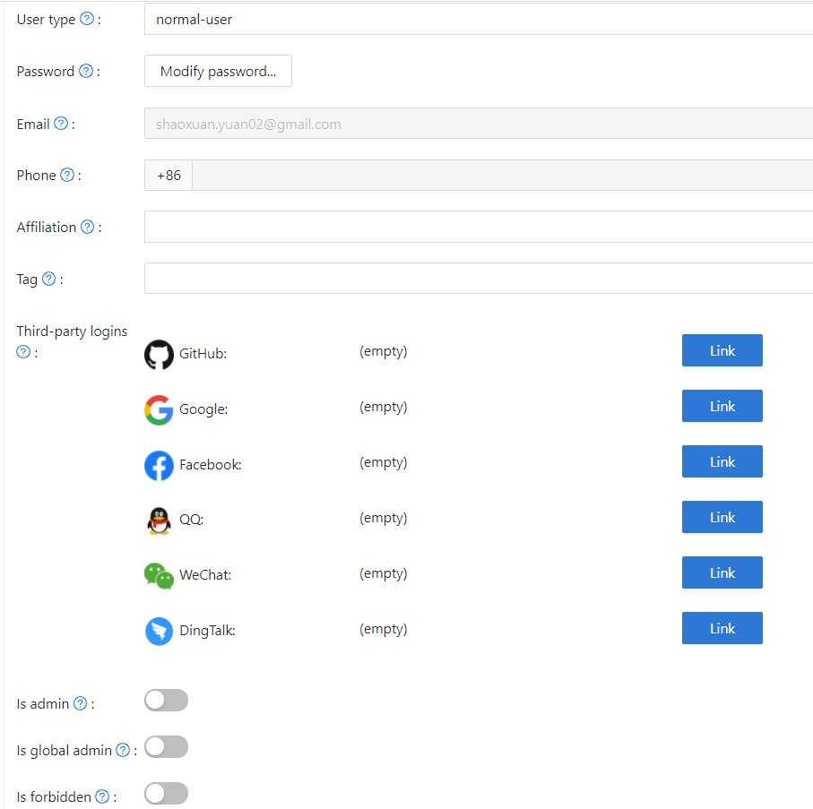
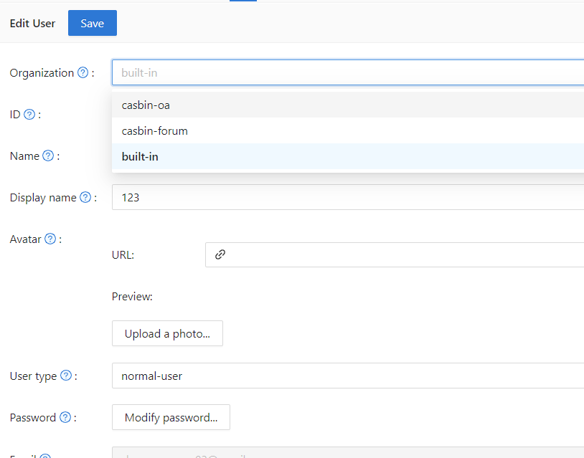
Casdoor 基础配置 —— User
User
支持用户的各种基本操作，管理员可以操作用户的各种属性，解绑第三方等等。
登录管理 Casdoor

Slide 47

Casbin：基于微服务的访问控制实现企业权限安全
罗杨
Casbin开源社区
创始人

Slide 48
项目介绍
01
项目特色
02
项目应用情况
03
技术原理
04
插件机制
05
访问控制即服务
06
性能
07
项目成长性
08
目 录
生态建设
09
社区治理
10

Slide 49
第一部分
Casbin社区介绍

Slide 50
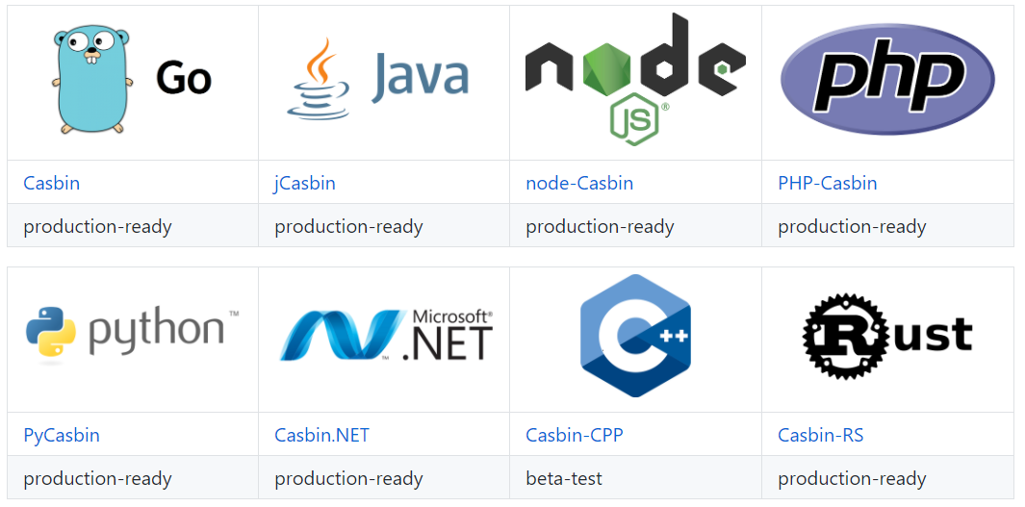
1. 轻量级的访问控制框架
Casbin是一个用Go语言打造的开源轻量级的统一访问控制框架，面向Go语言的访问控制、权限管理开源Library，目前在GitHub开源（https://github.com/casbin）。
目前支持八种语言，涵盖市面上主流服务器端语言。
Casbin 社区介绍

Slide 51
2. 支持多种访问控制模型：
（1）访问控制列表（ACL）； （2）基于角色的访问控制（RBAC）；
（3）基于属性的访问控制（ABAC）。
Casbin 社区介绍

Slide 52
3. 适用场景
（1）网站后台管理界面：角色管理、权限管理；
（2）RESTful、GraphQL等API网关、微服务的访问控制；
（3）云计算、大数据系统的管理平面（Control Plane）的访问控制等。
Casbin 社区介绍

Slide 53
4. 项目成员
罗杨（hsluoyz，中国）： Casbin创始人（Go + Java）、Npcap作者，Nmap开源社区成员，2019谷歌开源贡献奖获得者，北京大学工学博士，《计算机学报》、NSDI审稿人，CCF会员，发表计算机相关学术论文27篇（一作14篇），目前任职于微软亚洲研究院
刘子轩（nodece，中国）：Casbin核心成员（Go + Node.js）、Jenkins社区核心成员
江成（GopherJ，法国）：Casbin核心成员（Rust）
Techoner（中国）：Casbin核心成员（PHP + Python）
周而易始（huazhikui，中国） ：Casbin核心成员（.NET）
谢非（xcaptain，中国） ：Casbin核心成员（C++）
John Kouraklis（jkour，英国）：Casbin核心成员（Delphi）、英国圣玛丽大学学院副教授
张合龙（BetaCat0，中国）：Casbin导师（Dashboard）
Casbin 社区介绍

Slide 54
5. Casbin名字由来
长度、元音分布、字母分布、二进制极客思维
Casbin 社区介绍

Slide 55
第二部分
Casbin项目特色

Slide 56
1. Casbin 的主要特性
（1）支持自定义请求的格式，默认的请求格式为{subject, object, action}；
（2）具有访问控制模型（Model）和策略规则（Policy）两个核心概念；
（3）支持RBAC中的多层角色继承，不止主体可以有角色，资源也可以具有角色；
（4）支持超级用户，如root或Administrator，超级用户可以不受授权策略的约束访问任意资源；
（5）支持多种内置辅助函数，如keyMatch，方便对路径式的资源进行管理，如/foo/bar可以映射到/foo*，ipMatch则可以对IP地址合规情况进行校验。
Casbin 项目特色

Slide 57
2. Casbin 不做的事情：
（1）身份认证（即Authentication，验证用户的用户名、密码），Casbin只负责访问控制。应该有其他专门的组件负责身份认证，然后由Casbin进行访问控制，二者是相互配合的关系；
（2）管理用户表或角色表。Casbin认为由项目自身来管理用户、角色表更为合适，Casbin假设所有策略和请求中出现的用户、角色、资源都是合法有效的。
Casbin 项目特色

Slide 58
第三部分
Casbin项目应用情况

Slide 59

1. 项目应用情况
在 200+ 个开源项目中获得应用，知名的有：
（1）Intel的RMD项目：Intel公司的资源管理服务，用来管理Intel CPU相关的硬件资源；
（2）VMware的Dispatch项目：部署Serverless服务的应用框架平台；
（3）腾讯的TKE项目：腾讯云容器服务TKE。
在闭源项目中的应用无法直接统计，据了解有Cisco、Verizon、小米、趣头条等在生产环境中采用。
Casbin 项目应用情况

Slide 60

1. 项目应用情况
Casbin曾经在国内和国际上多次获得关注和宣讲：
1.国家广播电视总局：http://www.nrta.gov.cn/module/download/downfile.jsp?classid=0&filename=e2ed95c223c34e38aa163b01030655aa.pdf
2.新加坡政府技术部门Open Government Products：https://www.youtube.com/watch?v=OTT84oplR9o
3. 俄罗斯最大在线旅游平台tutu.ru：https://www.youtube.com/watch?v=Z5dUxH4PqYM
具体请了解Casbin官网：https://casbin.org/
Casbin 项目应用情况

Slide 61

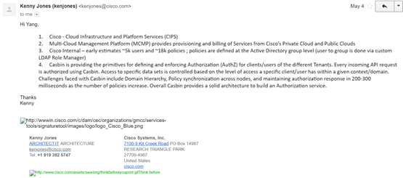

1. 项目应用情况
* 来自Cisco（思科）的感谢信
Cisco美国总部的工程师Kenny Jones对Casbin作出如下评价：
（1）Casbin在Cisco云基础架构平台服务（Cloud Infrastructure and Platform Services, CIPS）中被应用，CIPS为思科公私有云提供provision和billing服务；
（2）该服务包含约5k个用户、18k条策略，采用自行设计的Casbin LDAP角色管理插件支持RBAC的策略；
（3）Casbin提供了多租户粒度的权限管理，思科云的每一个访问请求都会经过Casbin过滤。目前应用Casbin的挑战主要在多域继承、多节点策略同步、降低决策延迟等方面。总之，Casbin为思科云的访问控制提供了坚实的基础架构。
邮件原文
Casbin 项目应用情况

Slide 62

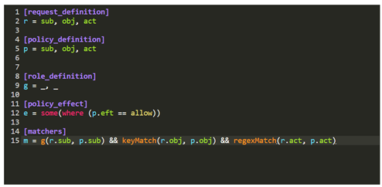
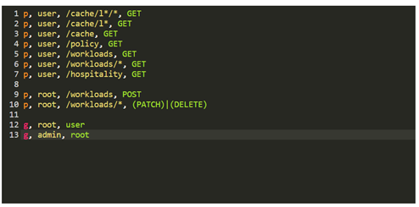
1. 项目应用情况
Intel RMD策略案例
模型：在官方RBAC模型的基础上，增加了key匹配和正则匹配。
策略：两个角色：user和root，一个用户：admin，admin具有角色root
Casbin 项目应用情况

Slide 63
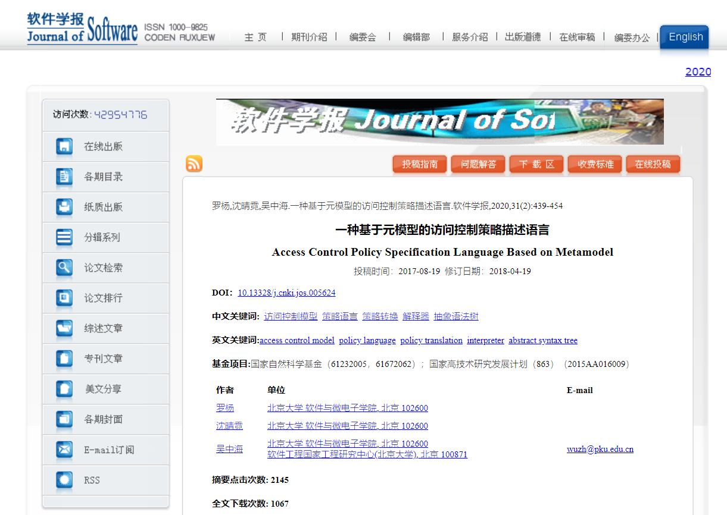




2. Casbin相关学术成果
*本项目相关学术成果已发表在IEEE ICWS、IEEE CLOUD、TrustCom、《软件学报》等国际会议与期刊上。
http://www.jos.org.cn/1000-9825/5624.htm
Casbin 学术成果

Slide 64
第四部分
Casbin技术原理

Slide 65
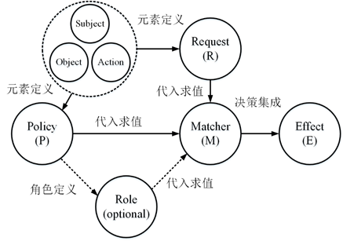
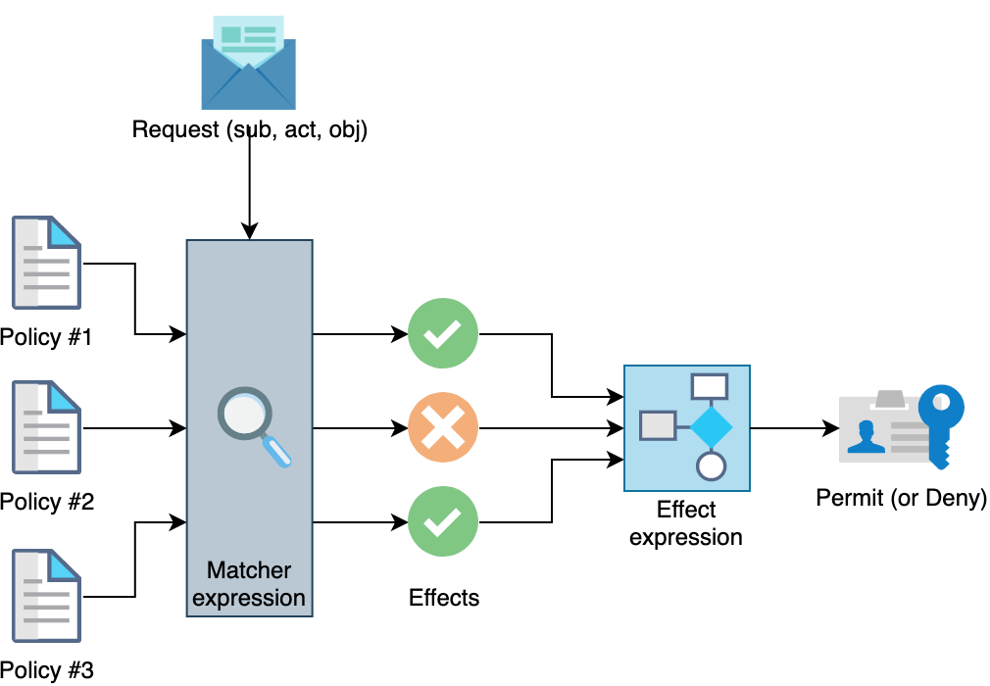
1. PERM模型
（1）PERM模型：基于策略、 效果、 请求、 匹配器
Policy Effect Request Matcher
（2）与ACL、BLP、RBAC、ABAC等模型相比，具有较强的表达能力。
Casbin 技术原理

Slide 66
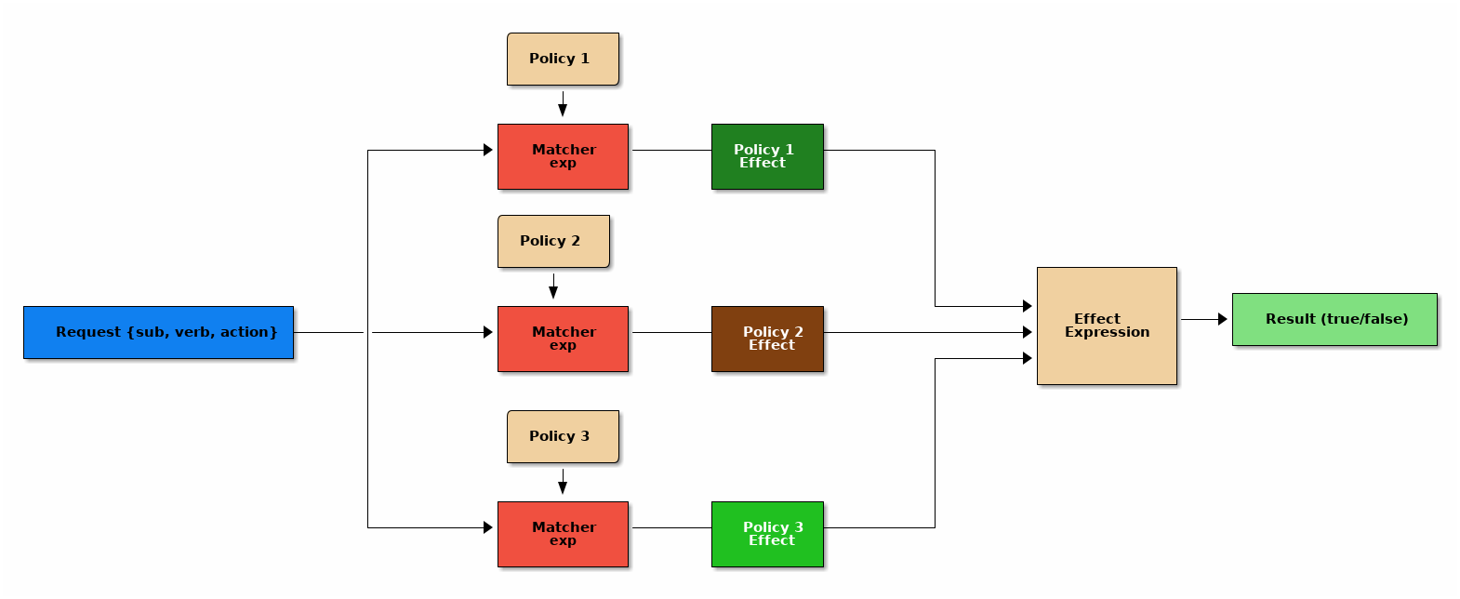
1. PERM模型
Casbin技术原理

Slide 67
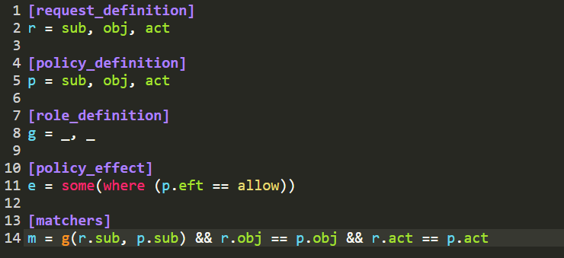
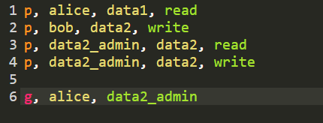
2. 原语含义
（1）Request原语：表示请求
例子：
r = sub, obj, act
（2）Policy原语：表示策略
例子：
p = sub, obj, act
（3）Matcher原语：请求与策略之间的匹配逻辑
例子：
m = r.sub == p.sub && r.obj == p.obj && r.act == p.act
（4）Effect原语：表达决策集成的效果
例子： e = some(where (p.eft == allow))
Casbin 技术原理

Slide 68
2. 原语含义
（5）Role原语：表达RBAC角色之间的继承关系
例子：
g = _, _
m = g(r.sub, p.sub) && r.obj == p.obj && r.act == p.act
（6）属性原语：表达属性
例子：
m = r.sub.domain == r.obj.domain
Casbin 技术原理

Slide 69
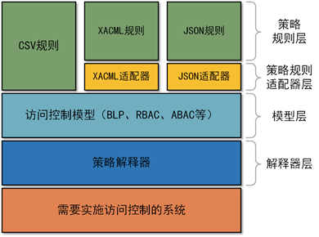
3. PERM模型解析流程
Casbin采用基于解释器的设计思想，将PERM模型语句看作脚本语言进行动态解析，从而大大增强了模型表达的灵活性。
Casbin 技术原理

Slide 70
第五部分
Casbin插件机制

Slide 71
1. 为什么实现插件机制？
Go是一种静态编译语言，所有直接依赖都必须以源代码形式编译到可执行文件中。为了防止Casbin下游项目代码过于膨胀，Casbin主库只保留核心功能，而将扩展的功能以插件的形式提供，通过依赖注入实现插件的动态调用。
Casbin 插件机制

Slide 72
2. Casbin插件包含以下几种类型：
（1）策略存储插件（Adapter）：将Casbin策略规则存储到何种数据库中，包括ORM, NoSQL, KV, AWS S3等30+个插件；
（2）策略同步插件（Watcher）：当Casbin采用分布式部署时，不同节点的Casbin策略之间如何同步，包括etcd, ZooKeeper, Redis等6个插件；
（3）角色管理插件（Role Manager）：RBAC模型中的角色继承关系如何存储，包括Okta, Auth0等4个插件。
Casbin 插件机制

Slide 73
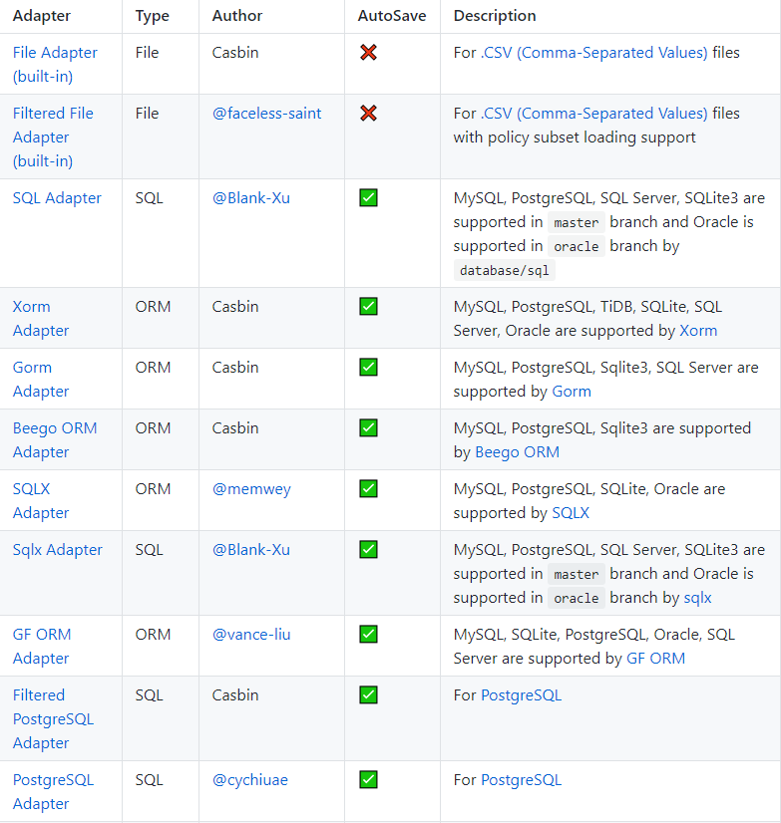
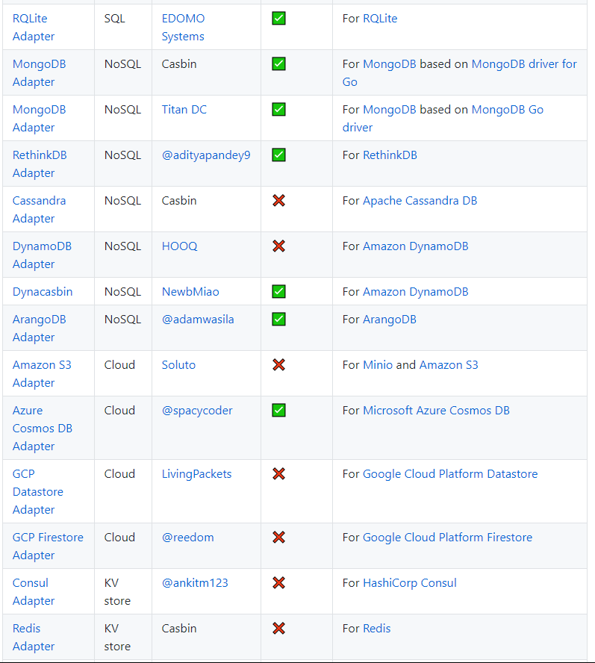
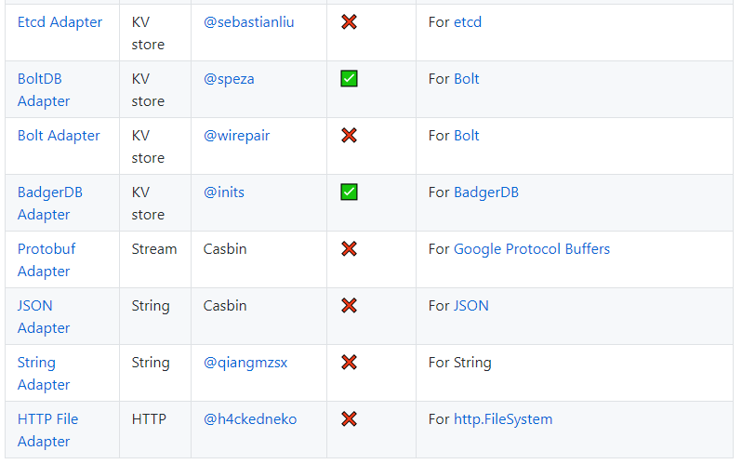
3. 策略存储插件（Adapter）
https://casbin.org/docs/en/adapters
Casbin 插件机制

Slide 74
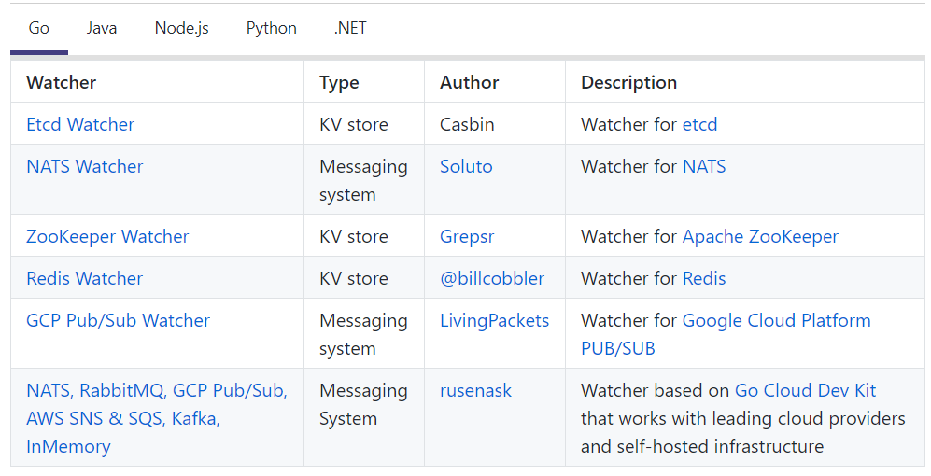
4. 策略同步插件（Watcher）
https://casbin.org/docs/en/watchers
Casbin 插件机制

Slide 75
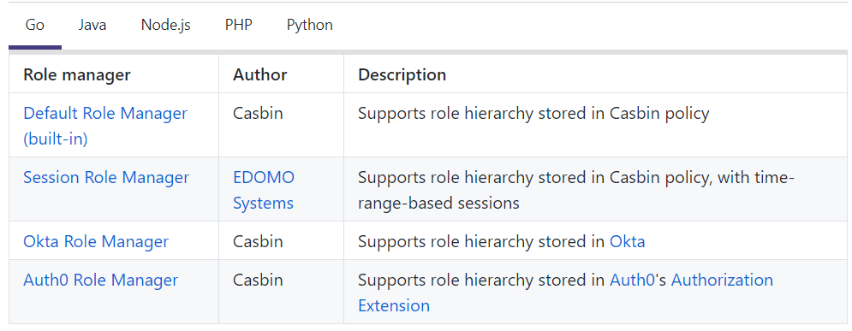
5. 角色管理插件（Role Manager）
https://casbin.org/docs/en/role-managers
Casbin 插件机制

Slide 76
第六部分
访问控制即服务

Slide 77
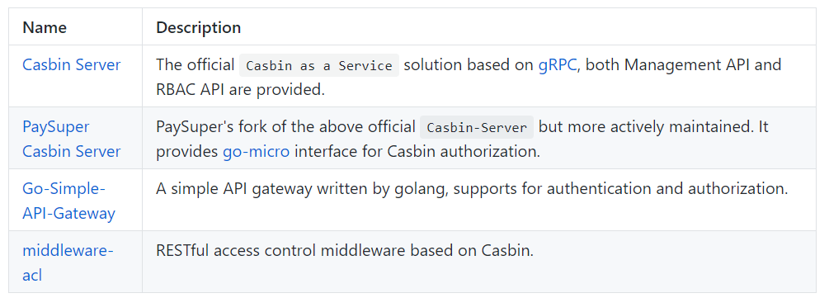

Casbin支持Casbin-as-a-Service部署，通过第三方项目可以将Casbin包装成一个服务，通过RESTful API的形式提供对Enforce、策略管理等功能的调用接口。
访问控制即服务

Slide 78
第七部分
Casbin性能

Slide 79
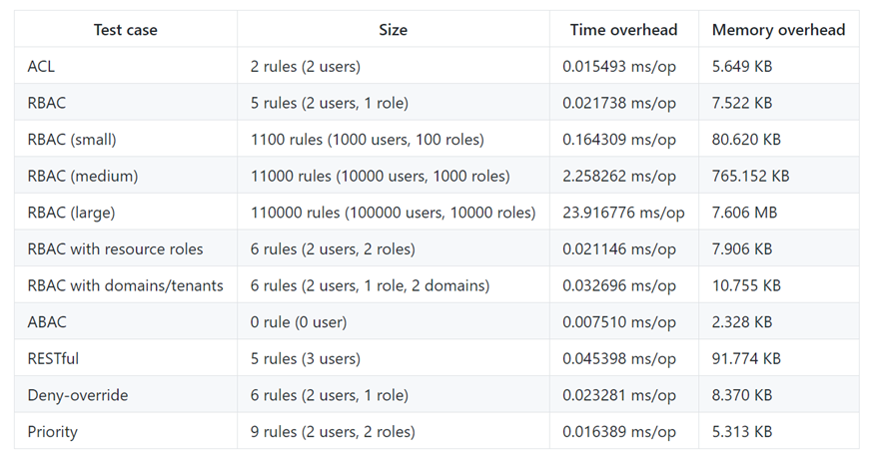
测试环境 （Go）
C++ = Rust > Go > Java = .NET > Node.js = PHP > Python
Casbin 性能

Slide 80
第八部分
Casbin项目成长性

Slide 81
1. 版本演进
2017-06-22: v0.6.0，完善策略管理API
2017-06-23: v0.7.0，简化ABAC模型编写
2017-06-28: v0.8.0，完善策略管理API
2017-07-14: v0.9.0，增加3个Adapter
2017-07-23: v0.10.0，推出Casbin文档
2017-08-30: v1.0.0，加入Role Manager机制
2017-10-24: v1.1.0，增加3个Adapter
2017-11-02: v1.2.0，增加Watcher机制
2017-12-19: v1.3.0 ，增加1个Adapter
2018-02-09: v1.4.0，增加多个插件
2018-04-20: v1.5.0，增加多个插件
2017-04-13: v0.0.1，支持RBAC、Superuser模型
2017-04-18: v0.0.2，支持ABAC模型
2017-04-19: v0.0.3，支持策略存储到MySQL
2017-04-24: v0.0.4，增加RBAC API
2017-05-05: v0.0.5，Cassandra数据库支持
2017-05-21: v0.0.6，加入自定义函数支持
2017-05-22: v0.1.0，支持跨域RBAC模型
2017-05-26: v0.2.0，支持Deny策略效果
2017-06-03: v0.3.0，支持Error错误处理机制
2017-06-11: v0.4.0，增加ipMatch等内部函数
2017-06-18: v0.5.0，支持Priority模型
Casbin 项目成长性

Slide 82

2. 项目贡献者
Go版本共70位Contributor，其中国际人士占相当大比例
贡献方式：Pull Request
Casbin 项目成长性

Slide 83
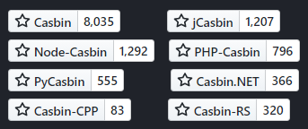








3. Github stars
Go：NO.1
Java：NO.4
Node.Js：NO.3
PHP：NO.4
Python：NO.2
.NET：NO.1
Rust：NO.2
C/C++：NO.1
Casbin 项目成长性
数据来自于： https://trend.casbin.org/

Slide 84



3. 项目在国际上的影响
Casbin 曾经在国际上多次被相关领域专家、学者宣讲：
（1）新加坡政府技术部门 Open Government Products： https://www.youtube.com/watch?v=OTT84oplR9o
（2）俄罗斯最大在线旅游平台 tutu.ru： https://www.youtube.com/watch?v=Z5dUxH4PqYM
（3）北京大学信息安全系副系主任沈晴霓教授在2019年互联网经济峰会（香港）：https://ies2019.cyberport.hk/wp-content/uploads/2019/04/Cyber_Qingni-Shen.pdf
Casbin 项目成长性

Slide 85
第九部分
Casbin生态建设

Slide 86




2. IntelliJ IDEA插件
基于Node.js版Casbin，包含全部功能
代码高亮
策略评估执行
代码高亮、自动补全、格式化、重构
属性定义跳转
CSV策略解析
策略评估执行
https://plugins.jetbrains.com/plugin/14809-casbin
Casbin 生态建设

Slide 87



3. 第三方视频教程（免费 + 收费）
Casbin 生态建设

Slide 88
第十部分
Casbin社区治理

Slide 89



1. 学生周报打分平台
1 – 失联、没做事情、周报未提交
2 – 回了一两个issue，没有代码提交
3 – 进展一般
4 – 有比较好的进展
5 – 天才般的进展
https://oa.casbin.com/ https://github.com/casbin/casbin-oa
Casbin 社区治理

Slide 90


2. 社区论坛
支持 PC + 移动端；
支持 MySQL、PostgreSQL、SQL Server 等 10 多种数据库；
包含手机号验证码、邮箱、QQ、微信扫码、GitHub、Google 注册、登录；
支持后台管理页面（可管理 Tab、节点、帖子、用户等）；
支持 @ 消息提醒 + 邮件提醒；
支持管理员删帖、修改帖子内容；
支持设置版主、支持三种模式置顶（全局、tab、节点）；
支持一键粘贴图片（集成阿里云 CDN 图床）；
支持文件附件、支持文件库管理附件；
支持从 DiscuzX 一键导入帖子；
整站采用 React + Go 前后端分离技术，开源格式规范，支持二次开发。
Casbin 社区治理
https://forum.casbin.com/

Slide 91
谢谢聆听！
社区开源地址： https://github.com/casbin
社区官网： https://casbin.org/
社区官方邮箱：admin@casbin.org

